Slide 1
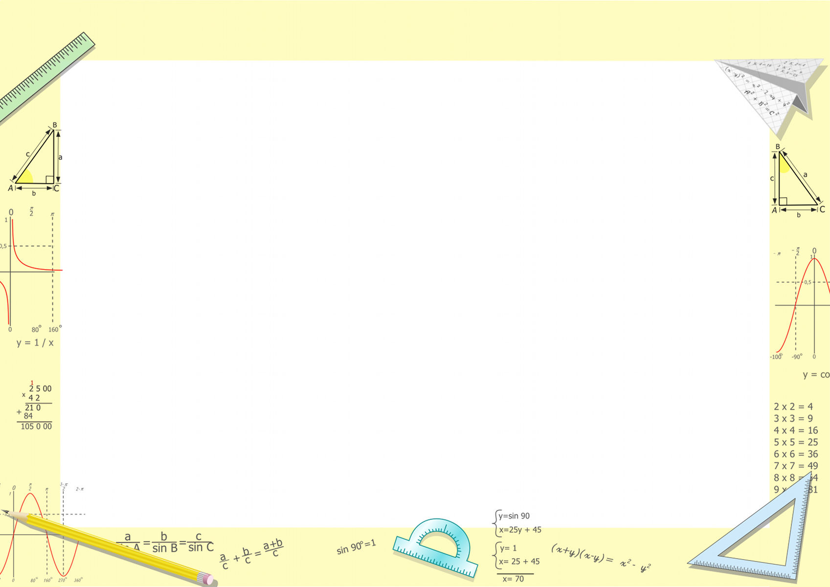

Сабақтың тақырыбы: «ТРИГОНОМЕТРИЯЛЫҚ ТЕҢДЕУЛЕРДІ ШЕШУ ӘДІСТЕРІ»

Slide 2

Сабақтың мақсаты:
$cosx=a$ тригонометриялық теңдеуін
шығаруды үйрену.

Slide 3


$cosx=a$ тригонометриялық теңдеуі
Егер $\left|a\right|>1$ болса, онда $cosx=a$ теңдеуінің шешімі болмайды. Себебі $y=cosx$ функциясының мәндер жиыны $\left[−1;1\right]$ кесіндісі.
Егер $\left|a\right|≤1$ болса, онда $cosx=a$ теңдеуінің шешімі болады. Арккоссинустың анықтамасы бойынша $\left[0;π\right]$ кесіндісінде берілген аралықта бір ғана шешімі болады және ол шешім $arccosa−$ ға тең.
Косинус функциясы жұп болғандықтан$\left[−π;π\right]$ кесіндісінде $cosx=a$ теңдеуінің $−arccosa−$ ға тең тағы бір шешімі бар.
Демек,$\left[−π;π\right]$ кесіндісінде $cosx=a$ теңдеуінің екі шешімі бар:
$x_{1}=arccosa$ мен $x_{2}=−arccosa$ және олар $a=1$ болғанда бірдей.

Slide 4
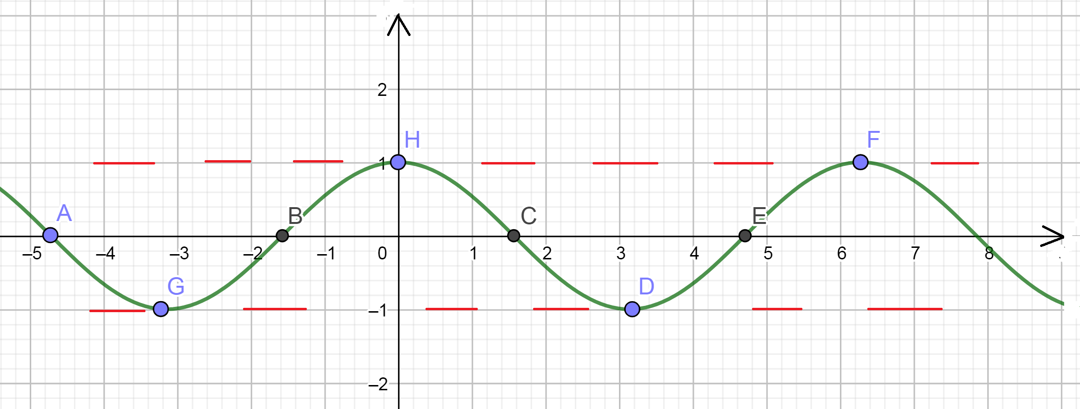



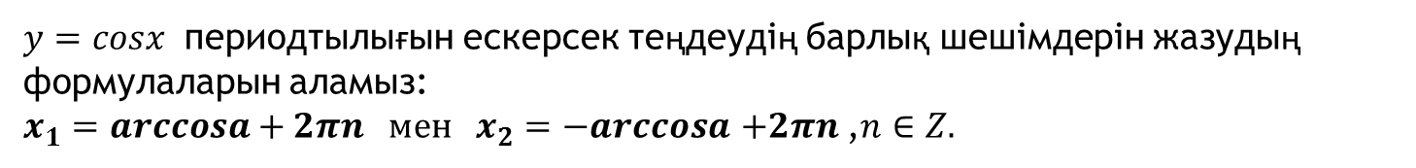

$$y$$
$$x$$
$$−π$$
$$π$$
$y=cosx$ периодтылығын ескерсек теңдеудің барлық шешімдерін жазудың формулаларын аламыз:
$x_{1}=arccosa+2πn мен x_{2}=−arccosa$ $+2πn$,$n∈Z.$

Slide 5

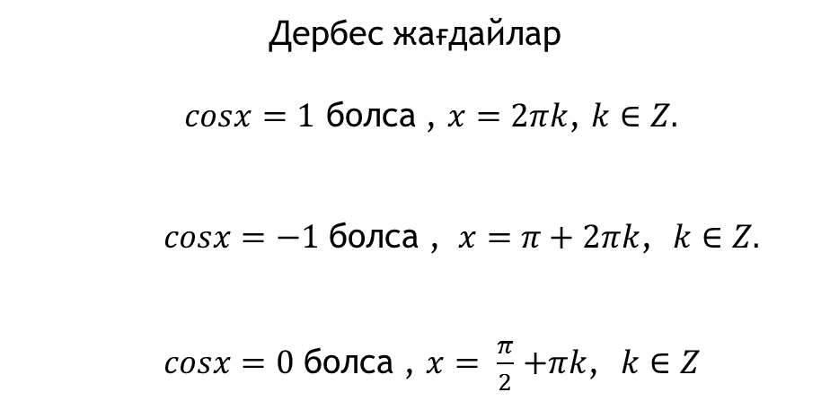
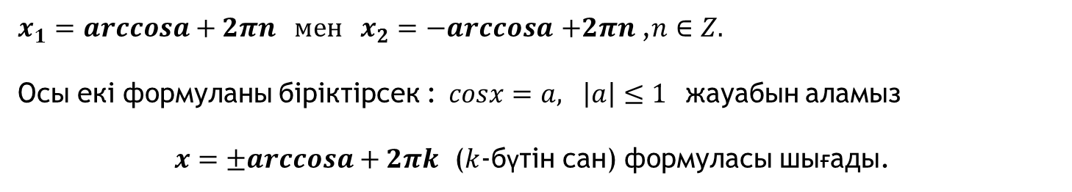
$x_{1}=arccosa+2πn мен x_{2}=−arccosa$ $+2πn$,$n∈Z.$
Осы екі формуланы біріктірсек :$cosx=a, \left|a\right|≤1$жауабын аламыз
$x=±arccosa+2πk$ ($k$-бүтін сан) формуласы шығады.
$$±$$
Дербес жағдайлар
$cosx=1$ болса , $x=2πk$, $k∈Z.$
$cosx=−1$ болса , $x=π+2πk$, $k∈Z.$
$cosx=0$ болса , $x= \frac{π}{2}$ $+πk$, $k∈Z$

Slide 6






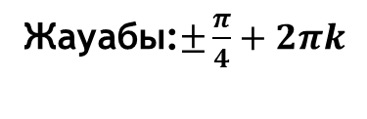
Мысал:$cosx=\frac{\sqrt{2}}{2}$ теңдеуінің шешімін табайық.
Шешуі: $cosx=\frac{\sqrt{2}}{2}$ теңдігі орындалатындай
бұрыштарды табайық
$x_{1}=\frac{π}{4}$ және $x_{2}=−\frac{π}{4}$
$x_{1}=\frac{π}{4}+2πn$ және $x_{2}=−\frac{π}{4}+2πn$
$x=±arccosa+2πk$
$x=$ $±arccos\frac{\sqrt{2}}{2}+2πk$
$$x=±\frac{π}{4}+2πk$$
Жауабы:$±\frac{π}{4}+2πk$

Slide 7
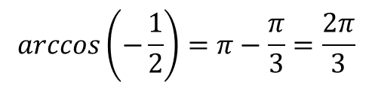
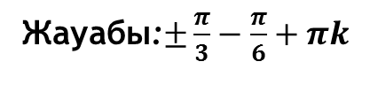
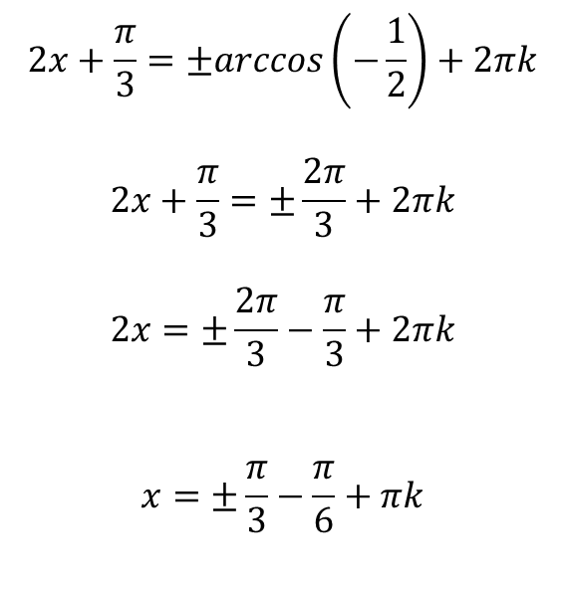
Тапсырма. Теңдеуді шешіңіз$: cos\left(2x+\frac{π}{3}\right)=−\frac{1}{2}$
$$arccos\left(−\frac{1}{2}\right)=π−\frac{π}{3}=\frac{2π}{3}$$
$$2x+\frac{π}{3}=±arccos\left(−\frac{1}{2}\right)+2πk$$
$$2x+\frac{π}{3}=±\frac{2π}{3}+2πk$$
$$2x=±\frac{2π}{3}−\frac{π}{3}+2πk$$
$$x=±\frac{π}{3}−\frac{π}{6}+πk$$
Шешуі:
Жауабы:$±\frac{π}{3}−\frac{π}{6}+πk$

Slide 8
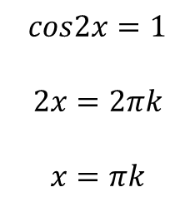



Тапсырма. Теңдеуді шешіңіз: $\cos^{4}x−\sin^{4}x=1$
$$cos2α=\cos^{2}α−\sin^{2}α$$
Шешуі:Берілген теңдеуді түрлендірейік
$$\cos^{4}x−\sin^{4}x=\left(\cos^{2}x+\sin^{2}x\right)∙\left(\cos^{2}x−\sin^{2}x\right)=1∙cos2x=cos2x$$
$$cos2x=1$$
$$2x=2πk$$
$$x=πk$$
$cosx=1$ болса , $x=2πk$, $k∈Z.$
Жауабы:$πk$

Slide 9
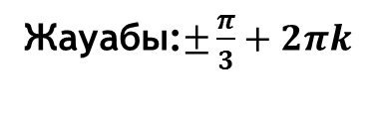


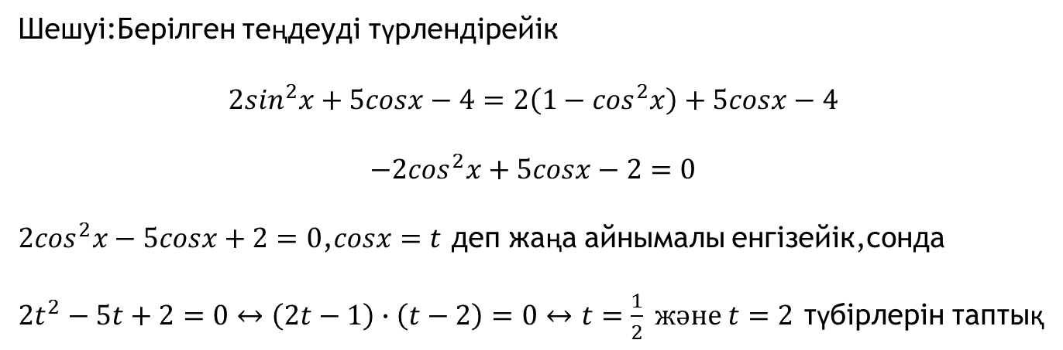
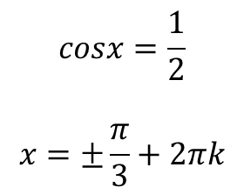
Тапсырма. Теңдеуді шешіңіз:${2sin}^{2}x+5cosx−4=0$
Шешуі:Берілген теңдеуді түрлендірейік
$${2sin}^{2}x+5cosx−4=2\left(1−\cos^{2}x\right)+5cosx−4$$
$$−{2cos}^{2}x+5cosx−2=0$$
${2cos}^{2}x−5cosx+2=0$,$cosx=t$ деп жаңа айнымалы енгізейік,сонда
${2t}^{2}−5t+2=0↔\left(2t−1\right)∙\left(t−2\right)=0$ $↔$ $t=\frac{1}{2} және t=2$ түбірлерін таптық
$$\sin^{2}x=1−\cos^{2}x$$
$$cosx=\frac{1}{2}$$
$$x=±\frac{π}{3}+2πk$$
$$cosx=2$$
Түбірі жоқ
Жауабы:$±\frac{π}{3}+2πk$

Slide 10
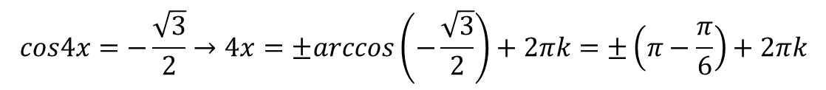


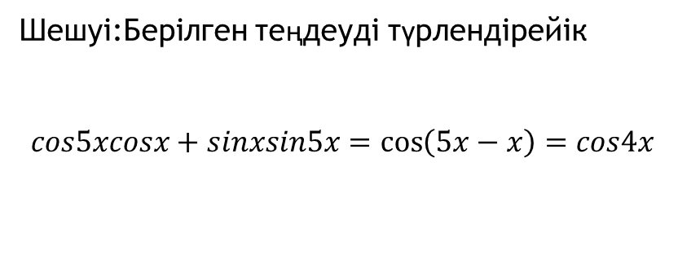
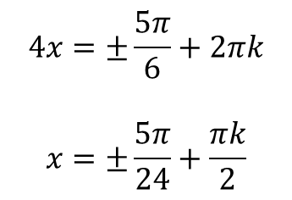
Тапсырма. Теңдеуді шешіңіз:$cos5xcosx+sinxsin5x=−\frac{\sqrt{3}}{2}$
Шешуі:Берілген теңдеуді түрлендірейік
$$cos5xcosx+sinxsin5x=\cos\left(5x−x\right)=cos4x$$
$$cos\left(α−β\right)=cosαcosβ+sinβsinα$$
$$cos4x=−\frac{\sqrt{3}}{2}→4x=±arccos\left(−\frac{\sqrt{3}}{2}\right)+2πk=±\left(π−\frac{π}{6}\right)+2πk$$
$$4x=±\frac{5π}{6}+2πk$$
$$x=±\frac{5π}{24}+\frac{πk}{2}$$
Жауабы: $±\frac{5π}{24}+\frac{πk}{2}$

Slide 11
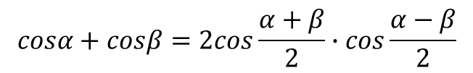
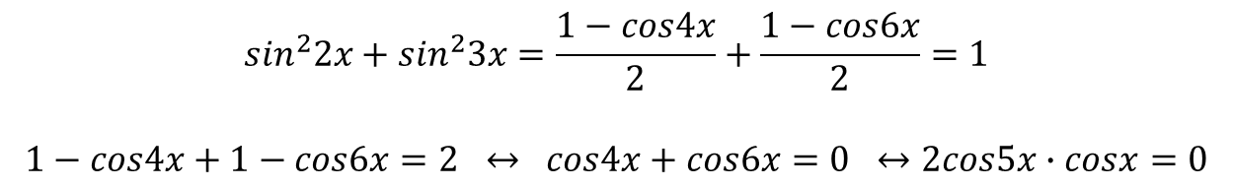
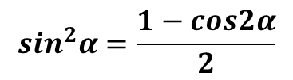



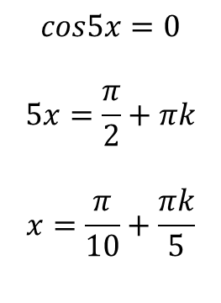
Тапсырма. Теңдеуді шешіңіз:
$$\sin^{2}2x+\sin^{2}3x=1$$
Шешуі:Берілген теңдеуді түрдендірейік
$$\sin^{2}α=\frac{1−cos2α}{2}$$
$$\sin^{2}2x+\sin^{2}3x=\frac{1−cos4x}{2}+\frac{1−cos6x}{2}=1$$
$$1−cos4x+1−cos6x=2 ↔ cos4x+cos6x=0 ↔2cos5x∙cosx=0$$
$$cosx=0$$
$$x=\frac{π}{2}+πk$$
$$cos5x=0$$
$$5x=\frac{π}{2}+πk$$
$$x=\frac{π}{10}+\frac{πk}{5}$$
$$cosα+cosβ=2cos\frac{α+β}{2}∙cos\frac{α−β}{2}$$
Жауабы:$\frac{π}{2}+πk$; $\frac{π}{10}+\frac{πk}{5}$

Slide 12

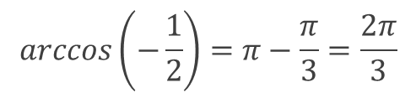
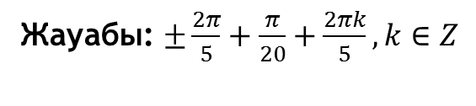

Тапсырма. Теңдеуді шешіңіз$: cos\left(5x−\frac{π}{4}\right)=−\frac{1}{2}$
$$arccos\left(−\frac{1}{2}\right)=π−\frac{π}{3}=\frac{2π}{3}$$
$$5x−\frac{π}{4}=±arccos\left(−\frac{1}{2}\right)+2πk,k∈Z$$
$$5x−\frac{π}{4}=±\frac{2π}{3}+2πk,k∈Z$$
$$5x=±\frac{2π}{3}+\frac{π}{4}+2πk,k∈Z$$
$$x=±\frac{2π}{5}+\frac{π}{20}+\frac{2πk}{5},k∈Z$$
Шешуі:
$$,k∈Z$$
Жауабы: $±\frac{2π}{5}+\frac{π}{20}+\frac{2πk}{5},k∈Z$

Slide 13
Назарларыңызға
рахмет!!!

